Slide 1








Aula: 05
Bem-vindo(a) ao nosso Programa Qualifica - TI
Curso: Arquitetura de Sistemas

Slide 2

Boas-vindas
Tema Central
Mapeamento ORM e Relacionamentos
Introdução ao Spring Data JPA
Vantagens e Uso do Spring Data JPA
Métodos Automáticos do JpaRepository
Comparando SQL Tradicional com JpaRepository
Conceito de Transações e Importância
Princípios ACID das Transações
Funcionamento de uma Transação (Linha do Tempo)
Uso de @Transactional no Spring Boot
Aplicação de Demonstração
Entidade (Pedido.java)
Acesso ao Banco (PedidoRepository.java)
Regras de Negócio (PedidoService.java)
Ponto de Entrada (DeliveryTransactionsDemoApplication.java)
Ambiente Virtual de Aprendizagem
Laboratório de Prática
Fechamento

Slide 3

Boas Vindas

Slide 4

Tema da Aula: Modelagem de Dados e Transações com Spring Boot e JPA
Estruturando dados de forma relacional, segura e eficiente
Conceitos de modelagem de dados
Tipos de relacionamentos (1:N, N:1, N:N)
Mapeamento de entidades com Spring Data JPA
Operações básicas com JpaRepository
Conceito de transações e princípios ACID
Uso de @Transactional no Spring Boot

Slide 5

Objetivo da Aula
Entender o conceito de modelagem de dados
Conhecer os principais tipos de relacionamentos
Aprender a mapear entidades no Spring Data JPA
Realizar operações de persistência usando JpaRepository
Compreender transações e os princípios ACID
Implementar transações com @Transactional no Spring Boot

Slide 6
1. Introdução à Modelagem de Dados
Definição: Processo de representar elementos do mundo real (clientes, produtos, pedidos, etc.) em entidades Java mapeadas para tabelas no banco de dados.
Por que é importante?
Clareza na estrutura da aplicação
Eficiência no armazenamento
Relacionamentos corretos entre os dados

Slide 7
Etapas da Modelagem de Dados
1. Levantamento de requisitos
Coleta de informações com usuários e stakeholders para entender o que o sistema precisa armazenar e como os dados serão usados.
O foco é no domínio do problema, sem ainda pensar em tabelas ou tecnologia.
2. Identificação das entidades
Descobrir quais objetos ou conceitos do mundo real precisam ser representados no banco (ex.: Cliente, Produto, Pedido).
Cada entidade será mapeada para uma tabela no modelo lógico/físico.
3. Definição de atributos
Determinar quais informações cada entidade deve guardar.
Ex.: a entidade Cliente pode ter nome, CPF, e-mail, telefone.
Também se define quais atributos são obrigatórios e quais são opcionais.
4. Definição dos relacionamentos
Especificar como as entidades se conectam e interagem.
Ex.: um Cliente faz muitos Pedidos (1:N).
Essa etapa também define a cardinalidade (quantidade mínima e máxima de ocorrências em cada lado).
5. Normalização do modelo
Processo de organizar os dados para reduzir redundância e melhorar integridade.
Ex.: separar endereço em uma tabela própria se ele for usado por várias entidades.

Slide 8
Tipos de Modelagem
1. Modelagem Conceitual
Objetivo: Representar a visão de alto nível do sistema, focada no negócio, sem detalhes técnicos.
Ferramenta comum: Diagramas ER (Entity-Relationship).
Características: Define entidades, relacionamentos e cardinalidades, mas não especifica tipos de dados ou nomes de tabelas.
Exemplo: Um diagrama mostrando Cliente ligado a Pedido e Produto.
2. Modelagem Lógica
Objetivo: Traduzir o modelo conceitual para um formato que já considere restrições de banco de dados, mas ainda independente de um SGBD específico.
Características:
Definição de chaves primárias e estrangeiras.
Especificação de tipos de dados genéricos (ex.: String, Integer, Date).
Detalhamento das colunas e relacionamentos.
Exemplo: Tabela Cliente com colunas id, nome, email e chave primária id.
MAIS UTILIZADO
Modelagem Lógica:
É a mais usada no dia a dia por desenvolvedores, porque traduz o modelo para algo próximo da implementação.
Serve de referência para gerar scripts e para o desenvolvimento de APIs, JPA Entities, etc.

Slide 9
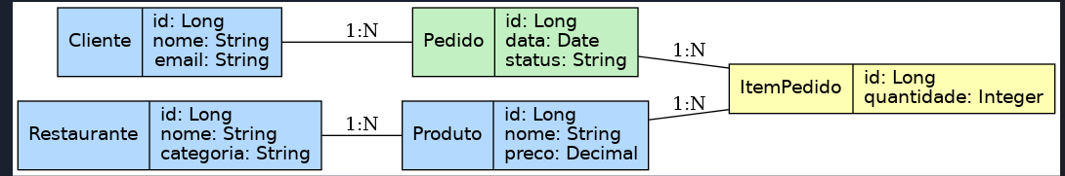
tipos de relacionamento: 1:N, N:1, N:N
Este diagrama representa um exemplo prático de como entidades de um sistema podem se relacionar em um banco de dados relacional, usando anotações do Spring Data JPA.
Entidades
Cliente
Armazena informações básicas como id, nome e email. Cada cliente pode gerar vários pedidos (1:N).
Restaurante Contém id, nome e categoria (ex.: pizzaria, lanchonete). Cada restaurante pode oferecer vários produtos (1:N).
Pedido Representa uma compra feita por um cliente. Atributos: id, data, status. Um cliente pode ter vários pedidos (1:N), mas cada pedido pertence a apenas um cliente (N:1).
Um pedido pode conter vários itens de pedido (1:N).
Produto Atributos: id, nome, preço. Ligado a um restaurante (N:1). Pode aparecer em vários itens de pedido (N:1).
ItemPedido 📋 (tabela intermediária) Guarda a quantidade de cada produto em um pedido. Relaciona Pedido e Produto em um N:N através de dois relacionamentos 1:N.
Como interpretar os relacionamentos
1:N → Um registro em uma tabela está ligado a vários na outra.
N:1 → Muitos registros apontam para apenas um.
N:N → Ambos os lados têm múltiplos registros relacionados; implementado com tabela intermediária

Slide 10
O que são relacionamentos?
Relacionamentos indicam como entidades (tabelas/classes) se conectam entre si em um banco de dados ou modelo de sistema.
Eles são essenciais para representar situações do mundo real em sistemas de informação.

Slide 11
2. Tipos de Relacionamento
2.1. Relacionamento 1:N (Um para Muitos)
Definição:
Uma entidade “A” pode se relacionar com muitas entidades “B”, mas cada entidade “B” só pode se relacionar com uma entidade “A”.
Exemplo Simples:
Aluno e Turma: Uma turma tem muitos alunos, mas cada aluno pertence a uma única turma.
Cliente e Pedido: Um cliente pode fazer vários pedidos, mas cada pedido é de um cliente só.
Exemplo Prático: Pense em uma sala de aula:
Sala (Turma) = 1
Alunos = Muitos Todos os alunos daquela sala estão ligados à mesma turma.

Slide 12
2. Tipos de Relacionamento
2.2. Relacionamento N:1 (Muitos para Um)
Definição:
Muitos registros de uma entidade “A” se relacionam com um único registro de outra entidade “B”.
Exemplo Simples:
Pedido e Cliente: Muitos pedidos podem pertencer ao mesmo cliente, mas cada pedido é de apenas um cliente.
Exemplo Prático: É o inverso do 1:N, só mudando o ponto de vista.
Muitos pedidos → Um cliente

Slide 13
2. Tipos de Relacionamento
2.3. Relacionamento N:N (Muitos para Muitos)
Definição:
Uma entidade “A” pode se relacionar com muitas entidades “B”, e uma entidade “B” pode se relacionar com muitas entidades “A”.
Exemplo Simples:
Aluno e Disciplina:
Um aluno pode cursar várias disciplinas e uma disciplina pode ser cursada por vários alunos.
Professor e Turma:
Um professor pode ensinar várias turmas, e uma turma pode ter vários professores.
Exemplo Prático: Pense em um grupo de WhatsApp:
Vários participantes podem estar em vários grupos ao mesmo tempo.
Como Implementar no Banco de Dados:
Normalmente é criada uma tabela intermediária (tabela de junção) para representar esse relacionamento.

Slide 14
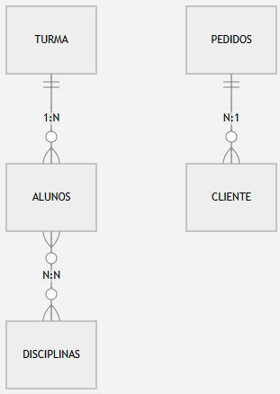
3. Resumo
1:N – Um registro está ligado a vários outros (Ex: Turma → Alunos)
N:1 – Muitos registros ligados a um só (Ex: Pedidos → Cliente)
N:N – Muitos registros ligados a muitos registros (Ex: Alunos ↔ Disciplinas)

Slide 15
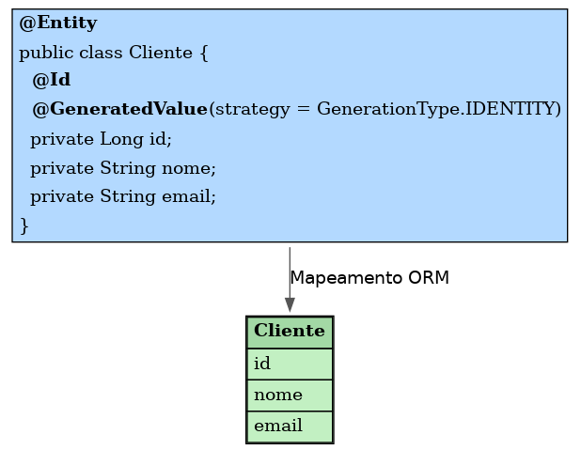
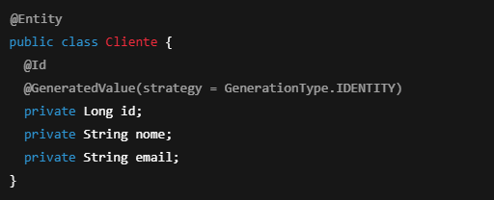
Entidades: Transformando o mundo real em código
Uma entidade é uma classe Java anotada com @Entity, representando uma tabela no banco de dados.
Cada atributo da classe corresponde a uma coluna da tabela.
@Entity: define que a classe será mapeada como tabela.
@Id: identifica a chave primária.
@GeneratedValue: gera o valor da chave automaticamente.
O mapeamento ORM vem de Object-Relational Mapping (Mapeamento Objeto-Relacional).
Basicamente, é a técnica que permite que objetos da sua aplicação (como a classe Cliente em Java) sejam automaticamente ligados a tabelas do banco de dados relacional (como a tabela cliente).

Slide 16
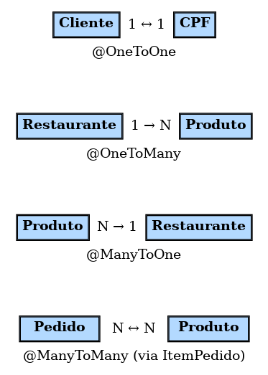
Relacionamentos entre Entidades
No JPA (Java Persistence API), usamos anotações para definir como as entidades se relacionam no banco de dados.
1 para 1 — @OneToOne Um registro está vinculado a exatamente um outro. Exemplo: Cliente ↔ CPF. Usar quando a relação é exclusiva em ambos os lados.
1 para Muitos — @OneToMany Um registro se relaciona com vários de outra entidade. Exemplo: Restaurante → Produtos. Usar no lado "1" do relacionamento.
Muitos para 1 — @ManyToOne Vários registros apontam para um único registro de outra entidade. Exemplo: Produto → Restaurante. Usar no lado "N" do relacionamento.
Muitos para Muitos — @ManyToMany Vários registros de uma entidade estão ligados a vários da outra. Exemplo: Pedido ↔ Produto (via ItemPedido).

Slide 17
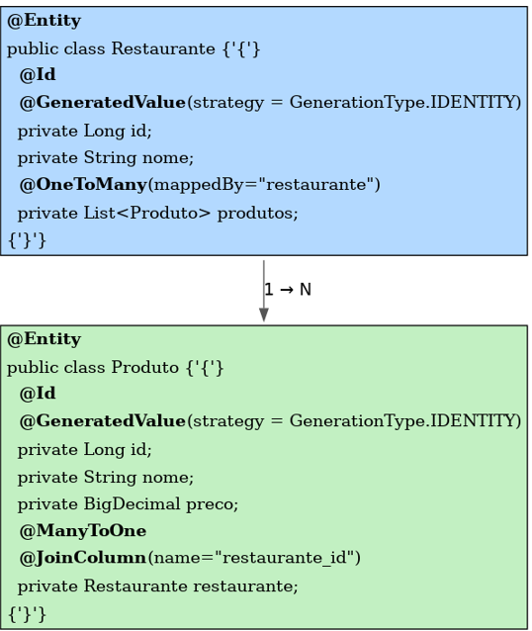
Relacionamento Restaurante → Produto (1:N)
@OneToMany(mappedBy = "restaurante")
Usado no lado "1" do relacionamento.
Indica que um restaurante pode ter vários produtos.
O mappedBy aponta para o nome do atributo que representa o restaurante na outra entidade (Produto).
@ManyToOne
Usado no lado "N" do relacionamento.
Indica que vários produtos pertencem a um único restaurante.
@JoinColumn(name = "restaurante_id")
Define o nome da coluna no banco que armazenará a chave estrangeira (FK) ligando o produto ao restaurante.
Garante o vínculo entre as tabelas no banco de dados.
Cada restaurante possui uma lista de produtos, e cada produto sabe a qual restaurante pertence. O JPA cuida de criar e gerenciar essa relação no banco automaticamente.

Slide 18
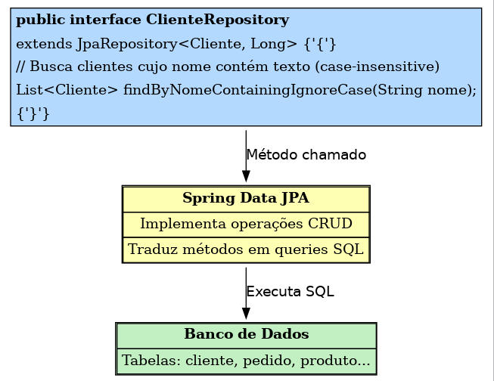
Spring Data JPA: Como o Repository se conecta ao Banco
Fluxo do Spring Data JPA
O Spring Data JPA simplifica o acesso ao banco de dados criando uma camada de abstração sobre o JPA e o Hibernate.
Repository
Interface Java que estende JpaRepository.
Você define apenas o método (findByNomeContainingIgnoreCase) e o Spring cria a implementação automaticamente.
Spring Data JPA
Recebe a chamada do método.
Converte o nome do método em uma consulta SQL ou usa consultas pré-definidas.
Executa operações CRUD sem necessidade de escrever SQL manual.
Banco de Dados
Recebe a query gerada e retorna os dados para o JPA.
O resultado é convertido em objetos Java prontos para uso.
Benefícios principais:
Menos código repetitivo.
Consultas automáticas baseadas no nome do método.
Integração direta com o Hibernate e outras implementações JPA.

Slide 19
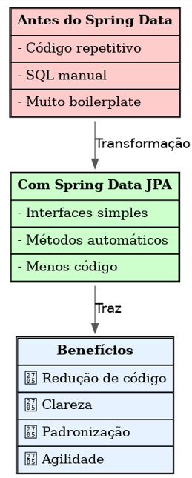
Por que usar Spring Data JPA?
Antes do Spring Data JPA, era necessário escrever muito código repetitivo para conectar, consultar, salvar e remover dados do banco. Isso exigia SQL manual e várias linhas de código “boilerplate” (estruturas padrão repetidas).
Com o Spring Data JPA:
Você cria interfaces simples que estendem JpaRepository.
Os métodos são gerados automaticamente pelo Spring em tempo de execução.
A comunicação com o banco é feita sem SQL explícito na maior parte dos casos.
Benefícios diretos:
Redução de código — menos linhas para fazer mais.
Clareza — código mais limpo e fácil de entender.
Padronização — segue convenções claras de nomenclatura.
Agilidade — desenvolvimento mais rápido e com menos erros.

Slide 20
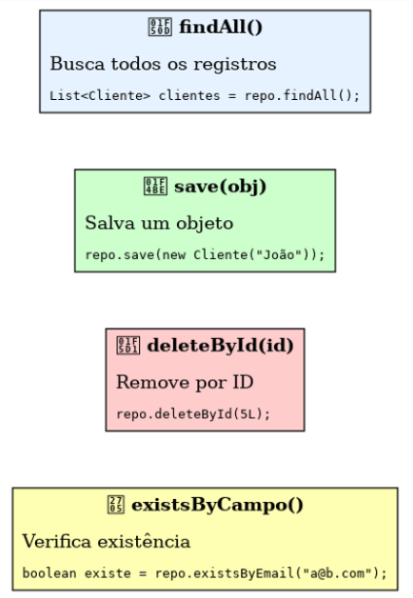
Métodos Automáticos do JpaRepository
O Spring Data JPA oferece diversos métodos prontos para operações comuns no banco de dados. Isso elimina a necessidade de escrever SQL manual para tarefas repetitivas.
Principais métodos:
findAll() — Retorna todos os registros da entidade.
save(obj) — Insere ou atualiza um registro.
deleteById(id) — Remove o registro com o ID informado.
existsByCampo() — Verifica se existe um registro com determinado valor de campo.

Slide 21
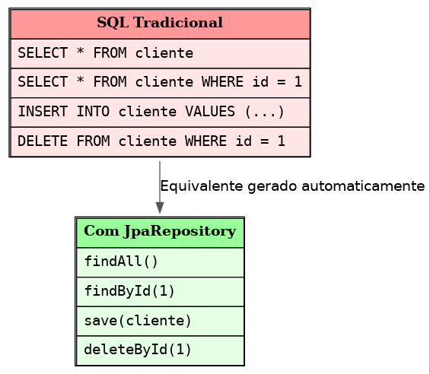
Comparando SQL com JpaRepository
No SQL tradicional, precisamos escrever manualmente cada comando para buscar, inserir, atualizar ou remover dados. Com o Spring Data JPA, usamos métodos prontos do JpaRepository, que geram e executam automaticamente as consultas equivalentes.
Exemplos:
SELECT * FROM cliente → findAll()
SELECT * FROM cliente WHERE id = 1 → findById(1)
INSERT INTO cliente VALUES (...) → save(cliente)
DELETE FROM cliente WHERE id = 1 → deleteById(1)
Vantagem: O Spring gera o SQL por trás dos panos, reduzindo a quantidade de código manual, aumentando a clareza e mantendo padronização no acesso ao banco.

Slide 22
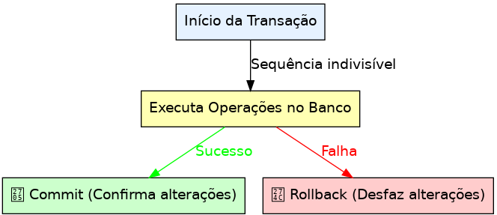
O que é uma transação no banco de dados?
Uma transação é um conjunto de operações que deve ser executado de forma indivisível e consistente. O banco garante que:
Todas as operações sejam aplicadas juntas (commit) ou nenhuma (rollback).
Em caso de erro, tudo seja desfeito automaticamente para manter a integridade dos dados.
Fluxo básico:
Início da transação — abre o contexto no banco.
Execução das operações — inserções, atualizações, exclusões.
Sucesso → Commit: grava alterações de forma permanente.
Falha → Rollback: reverte tudo para o estado inicial.

Slide 23
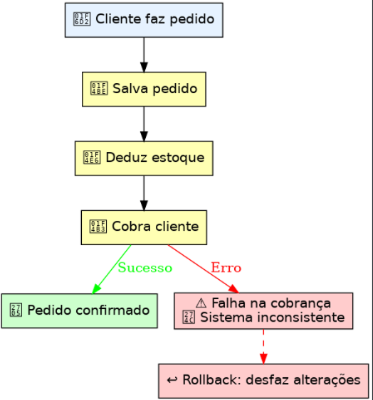
Por que transações são importantes?
No fluxo de um pedido:
Cliente faz pedido
Pedido é salvo no banco
Estoque é atualizado
Cliente é cobrado
Problema: Se a cobrança falhar depois que o pedido e o estoque já foram alterados, o sistema ficará inconsistente — o pedido existirá sem pagamento, e o estoque estará incorreto.
Solução:
Usar transações para garantir que:
Todas as etapas sejam concluídas com sucesso (commit), ou
Nenhuma alteração seja mantida (rollback) em caso de falha.
Assim, evitamos dados corrompidos e garantimos a integridade do sistema.

Slide 24
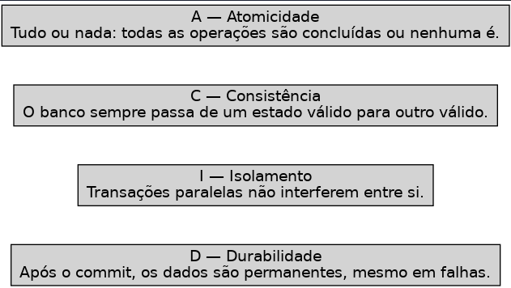
Princípios ACID — A base das transações seguras
As transações no banco de dados seguem quatro princípios fundamentais para garantir integridade e confiabilidade:
A — Atomicidade Tudo ou nada: todas as operações são concluídas com sucesso ou nenhuma é aplicada.
C — Consistência O banco de dados sempre passa de um estado válido para outro válido.
I — Isolamento Transações simultâneas não interferem umas nas outras.
D — Durabilidade Após o commit, os dados permanecem gravados, mesmo em caso de falhas.
Esses princípios juntos evitam dados corrompidos e garantem segurança no processamento.

Slide 25
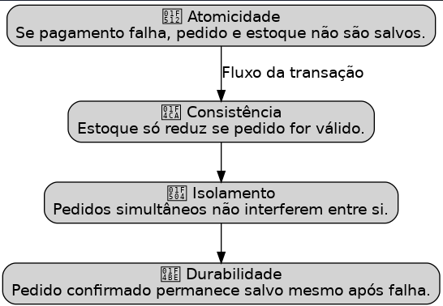
Princípios ACID na prática — Exemplo: Pedido Online
Ao processar um pedido online, cada princípio ACID atua para garantir integridade e segurança:
Atomicidade — Tudo ou nada:
O pedido envolve salvar informações, atualizar o estoque e processar o pagamento.
Se o pagamento falhar, nenhuma das outras etapas é mantida.
Consistência — Sempre estado válido:
O estoque só é reduzido se o pedido for válido e todas as regras forem cumpridas (ex.: produto disponível).
Isolamento — Sem interferência:
Vários clientes podem fazer compras ao mesmo tempo, sem que as transações se misturem ou causem inconsistências.
Durabilidade — Dados permanentes:
Após a confirmação (commit), o pedido permanece salvo no banco, mesmo que haja queda de energia ou falha no sistema

Slide 26
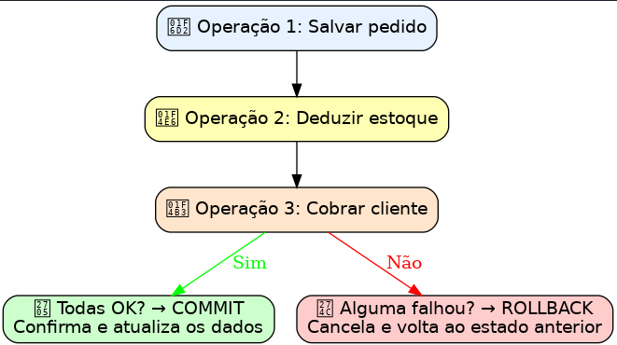
Fluxo de execução de uma transação
Uma transação é um conjunto de operações que precisam ser executadas de forma integrada e indivisível. Isso garante que o banco de dados permaneça consistente, independentemente de falhas no processo.
Salvar pedido
O sistema cria um registro do pedido com dados do cliente, produtos e valores.
Esta informação ainda não é confirmada no banco — está em contexto transacional.
Deduzir estoque
A quantidade de cada produto é atualizada no banco, garantindo que outros clientes vejam a disponibilidade correta.
Se não houver estoque suficiente, a transação deve ser interrompida.
Cobrar cliente
Integração com o sistema de pagamento para processar a cobrança.
Se o pagamento for recusado, não faz sentido manter o pedido ou alterar o estoque.
Decisão final:
Commit
Todas as operações foram executadas com sucesso.
O banco grava definitivamente as alterações, tornando-as visíveis para todos os usuários.
Rollback
Alguma operação falhou.
O banco desfaz todas as alterações, retornando ao estado anterior como se nada tivesse acontecido.

Slide 27
Transações com Spring Boot usando @Transactional
O @Transactional garante que todas as operações dentro de um método sejam executadas como parte de uma única transação. No exemplo:
pedidoRepository.save(pedido)
Persiste o pedido no banco de dados, mas ainda não confirma (commit).
pagamentoService.cobrar(pedido.getCliente())
Realiza a cobrança usando o gateway de pagamento configurado.
entregaService.agendarEntrega(pedido)
Agenda a entrega do pedido confirmado.
Comportamento do @Transactional:
Se todas as operações forem concluídas sem erros → o Spring executa o commit, confirmando as alterações no banco.
Se qualquer operação lançar uma exceção → o Spring executa rollback, desfazendo tudo e retornando ao estado anterior
@Service
public class PedidoService {
@Transactional
public void processarPedido(Pedido pedido) {
pedidoRepository.save(pedido);
pagamentoService.cobrar(pedido.getCliente());
entregaService.agendarEntrega(pedido);
}
}

Slide 28

Nosso Break
30minutos

Slide 29

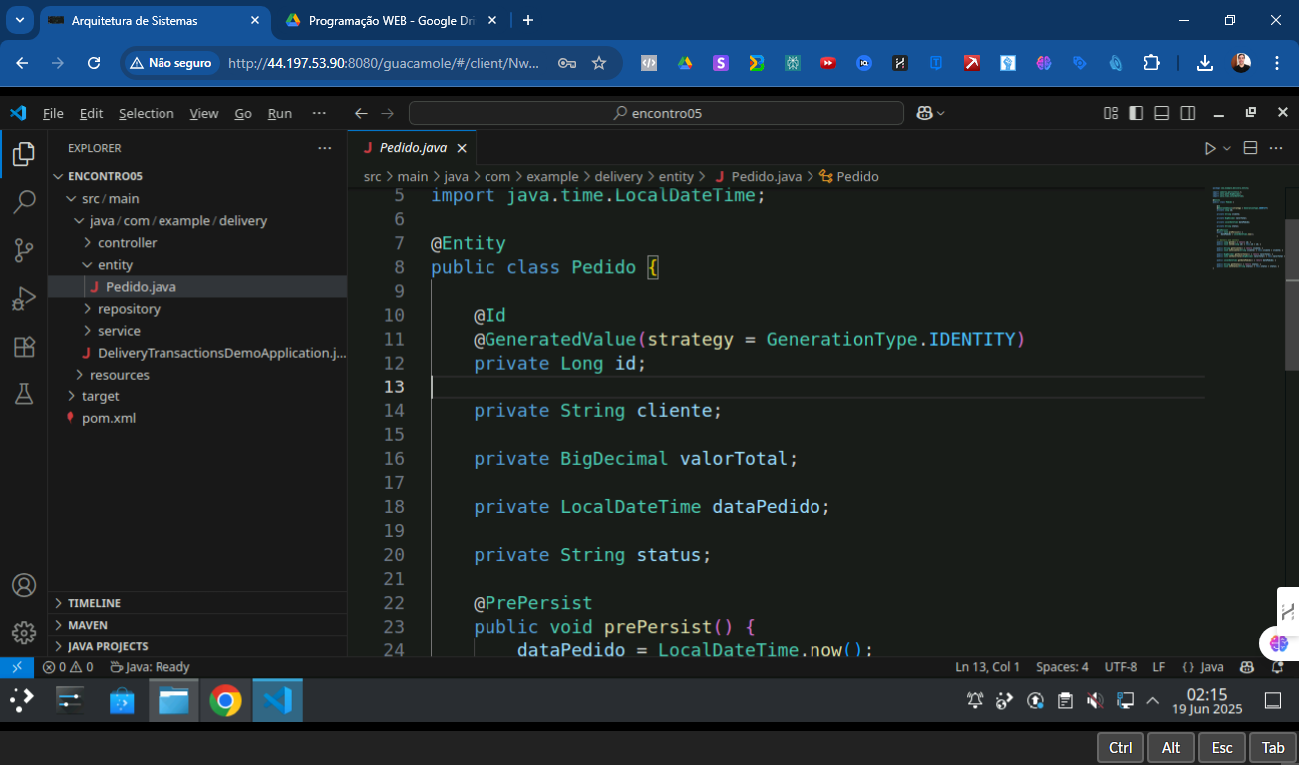
Aplicação Demonstração

Slide 30
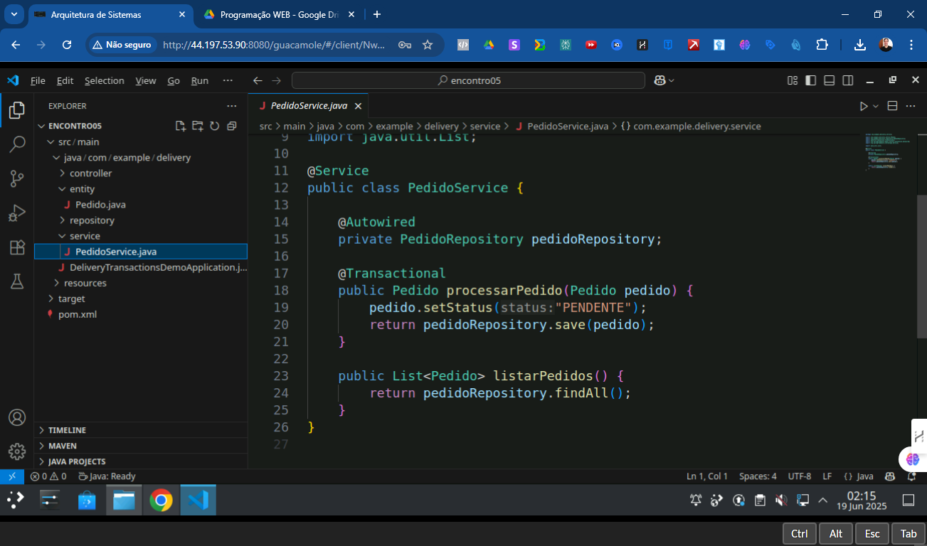
Aplicação Demonstração

Slide 31
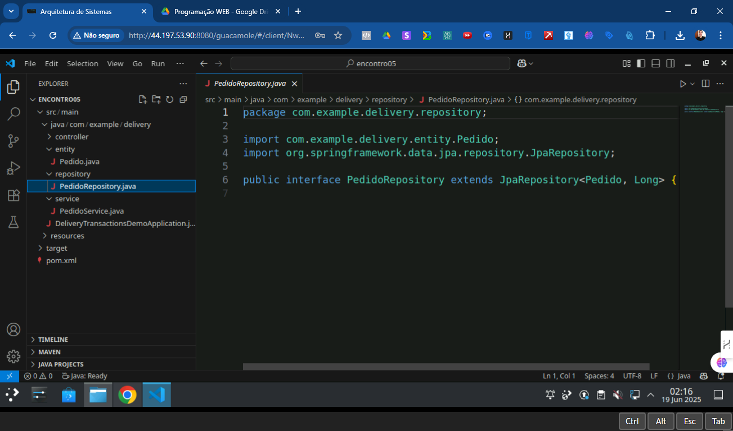
Aplicação Demonstração

Slide 32
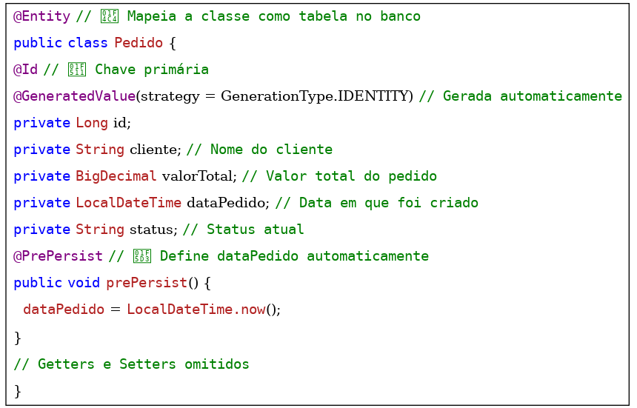
Classe Pedido — Mapeamento JPA
Esta classe representa a tabela pedido no banco de dados e define seus atributos, regras e comportamentos automáticos.
O que cada parte faz:
📄 @Entity — Mapeia a classe para uma tabela no banco de dados.
🔑 @Id + @GeneratedValue — Define id como chave primária gerada automaticamente pelo banco.
📦 Atributos principais:
cliente — Nome do cliente que fez o pedido.
valorTotal — Valor total do pedido.
dataPedido — Data e hora em que o pedido foi criado.
status — Estado atual do pedido (ex.: PENDENTE, ENVIADO).
@PrePersist — Método executado antes de salvar no banco; define dataPedido com o momento

Slide 33
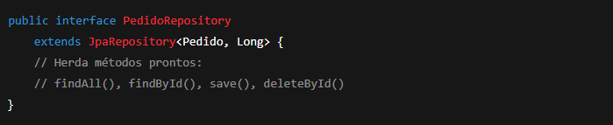
Interface PedidoRepository — DAO com Spring Data JPA
A PedidoRepository é responsável por isolar a lógica de acesso a dados da aplicação, permitindo que outras partes do sistema interajam com o banco sem precisar escrever código SQL manual.
Características principais:
Extende JpaRepository<Pedido, Long>
Herda métodos CRUD prontos, reduzindo código repetitivo.
Integra-se automaticamente ao contexto do Spring Data JPA.
Métodos herdados mais usados:
findAll() — Lista todos os registros.
findById() — Busca um registro pelo ID.
save() — Insere um novo registro ou atualiza um existente.
deleteById() — Remove um registro pelo ID.
Com essa abordagem, o desenvolvedor foca na lógica de negócio, enquanto o Spring Data cuida da implementação de persistência.

Slide 34
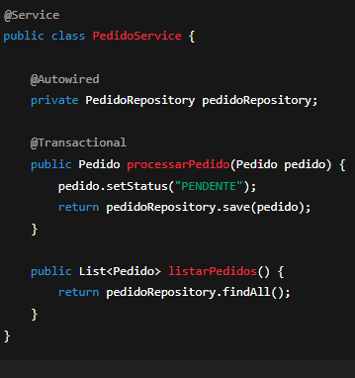
Classe PedidoService — Lógica de Negócio e Transações
Função principal: Implementar as regras de negócio e garantir que operações críticas sejam executadas de forma transacional.
O que o código faz:
@Service — Marca a classe como um componente de serviço, parte da camada de negócio.
@Autowired — Injeta automaticamente o PedidoRepository, permitindo acesso ao banco de dados sem código manual de criação.
processarPedido(Pedido pedido)
Define o status inicial como "PENDENTE".
Salva o pedido no banco com save().
Está anotado com @Transactional, garantindo que todas as etapas ocorram como uma única transação.
Se ocorrer erro durante a execução, o rollback é acionado automaticamente e nada é salvo.
listarPedidos() — Retorna todos os pedidos cadastrados usando findAll() do repositório.
Resumo: Essa classe centraliza a lógica de negócio do pedido e utiliza transações para manter a integridade dos dados

Slide 35
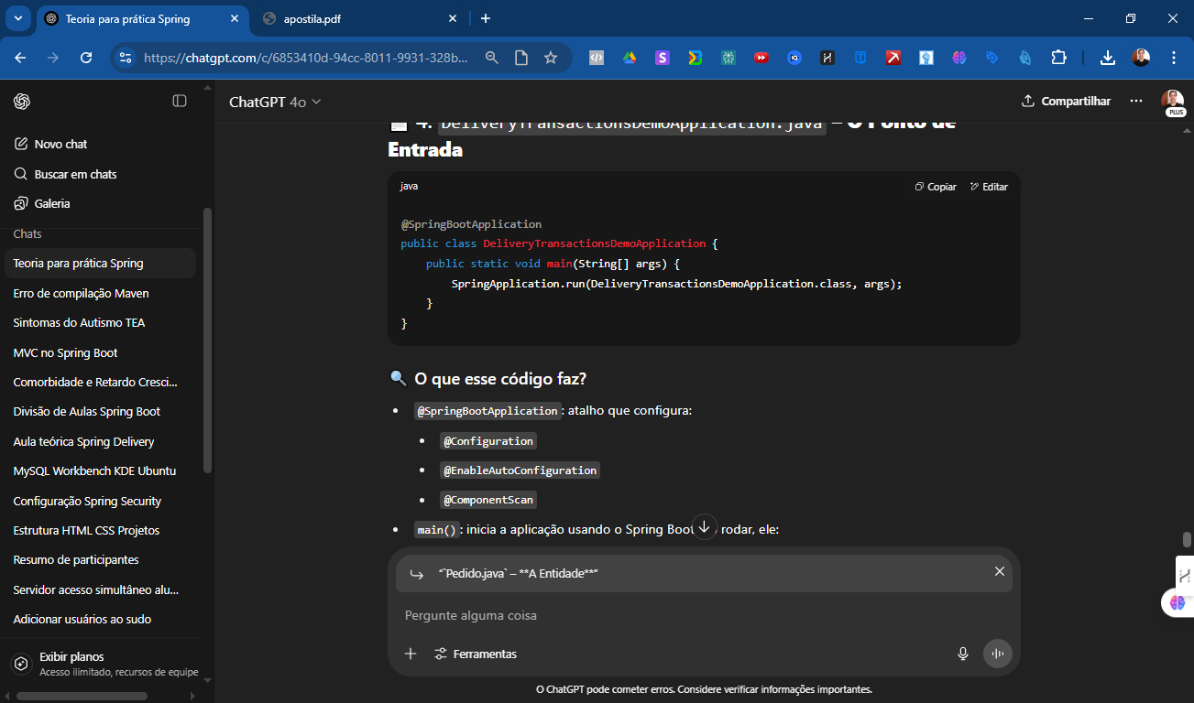
Classe DeliveryTransactionsDemoApplication — Ponto de Entrada da Aplicação
Função principal: Iniciar a aplicação Spring Boot, configurando automaticamente todos os componentes necessários.
O que o código faz:
@SpringBootApplication — Anotação que combina três funcionalidades:
@Configuration — Permite definir configurações da aplicação.
@EnableAutoConfiguration — Ativa a configuração automática com base nas dependências do projeto.
@ComponentScan — Faz o escaneamento de pacotes para encontrar classes anotadas como componentes (@Service, @Repository, etc.).
main() — Método padrão para iniciar aplicações Java:
Executa a aplicação com SpringApplication.run(...).
Cria o banco de dados H2 em memória.
Escaneia todos os pacotes do projeto.
Inicializa o serviço web, normalmente acessível em http://localhost:8080.
É o ponto de partida que liga toda a aplicação Spring Boot.

Slide 36



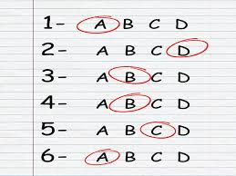

Vamos ao AVA
Vídeo
Texto
Perguntas
Argumentação

Slide 37

Fechamento

